Slide 1
JIRA Solution Live DEMO
Dream it Plan it Do it
Leon • Linktech Inc • @ Live DEMO 2021
V23

Slide 2
Who use the JIRA?
Atlassain Solution Overview
Whole JIRA Overview
Atlassian Cloud solution
Enterprise Solution – Data center
Bitbucket - Best Git Solution
Confluence - Enterprise Wiki
Bamboo - CI/CD
Best Suggestion Add-ons
Test Management with JIRA
Technical support & training
Q&A

Slide 3
JIRA IT UP 我們專注於整體軟體工程解決方案!
Hi ! We are Linktech !
www.linktech.com.tw

Slide 4
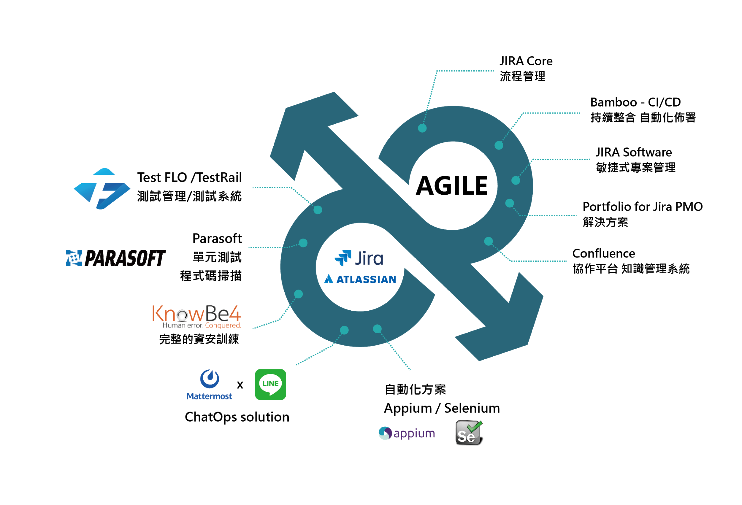
我們提供最完整的敏捷開發方案

Slide 6
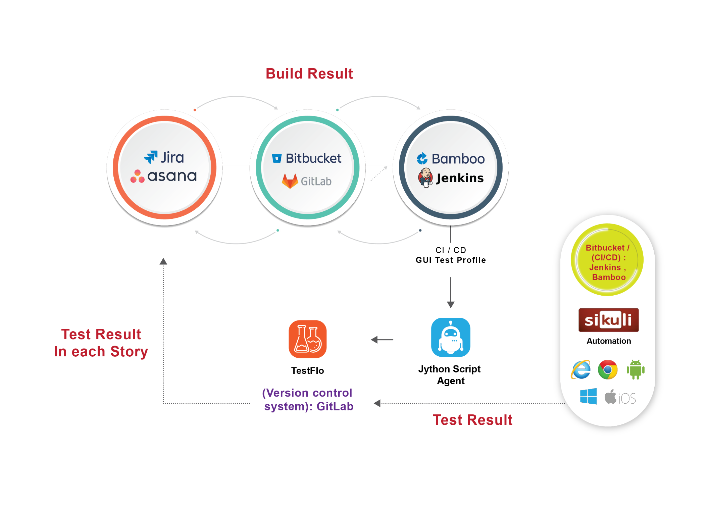

Slide 7
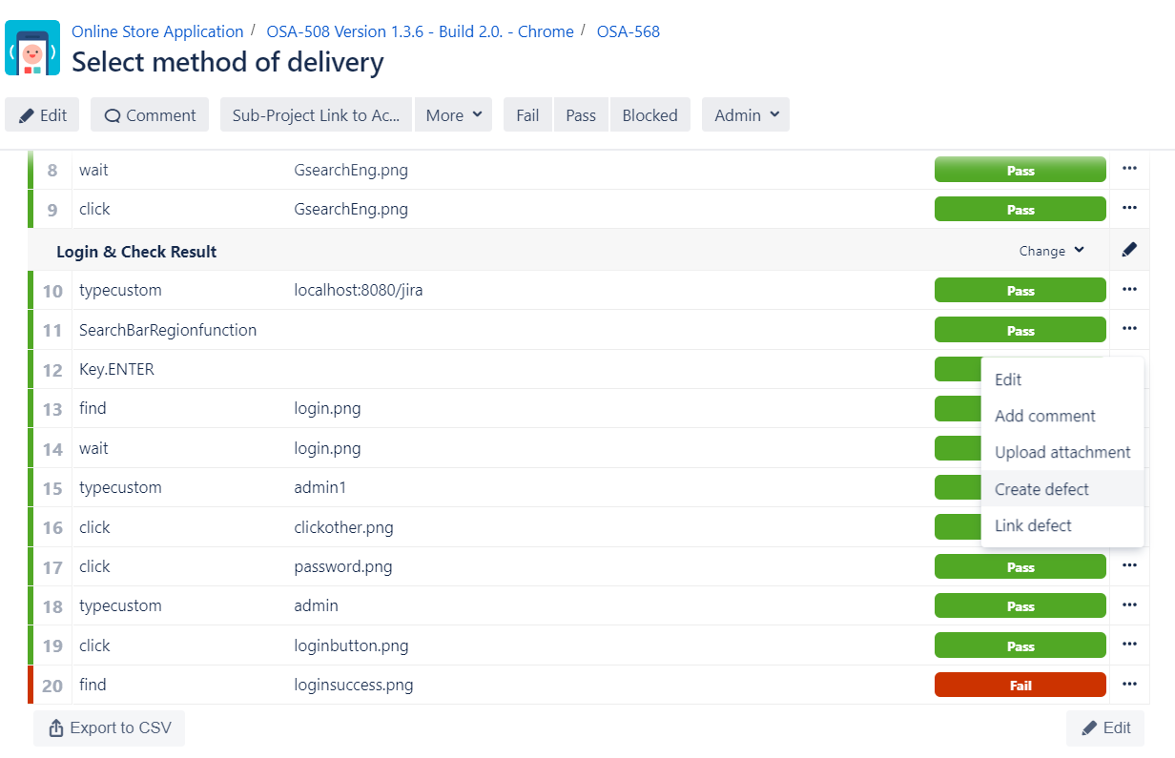
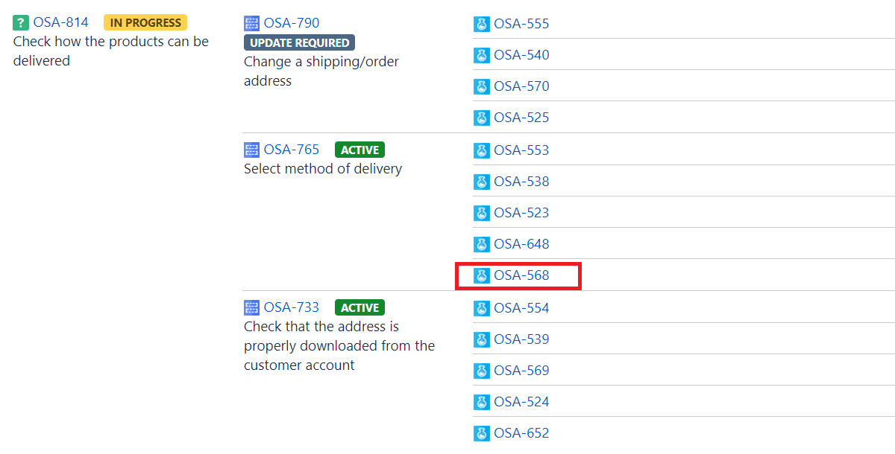
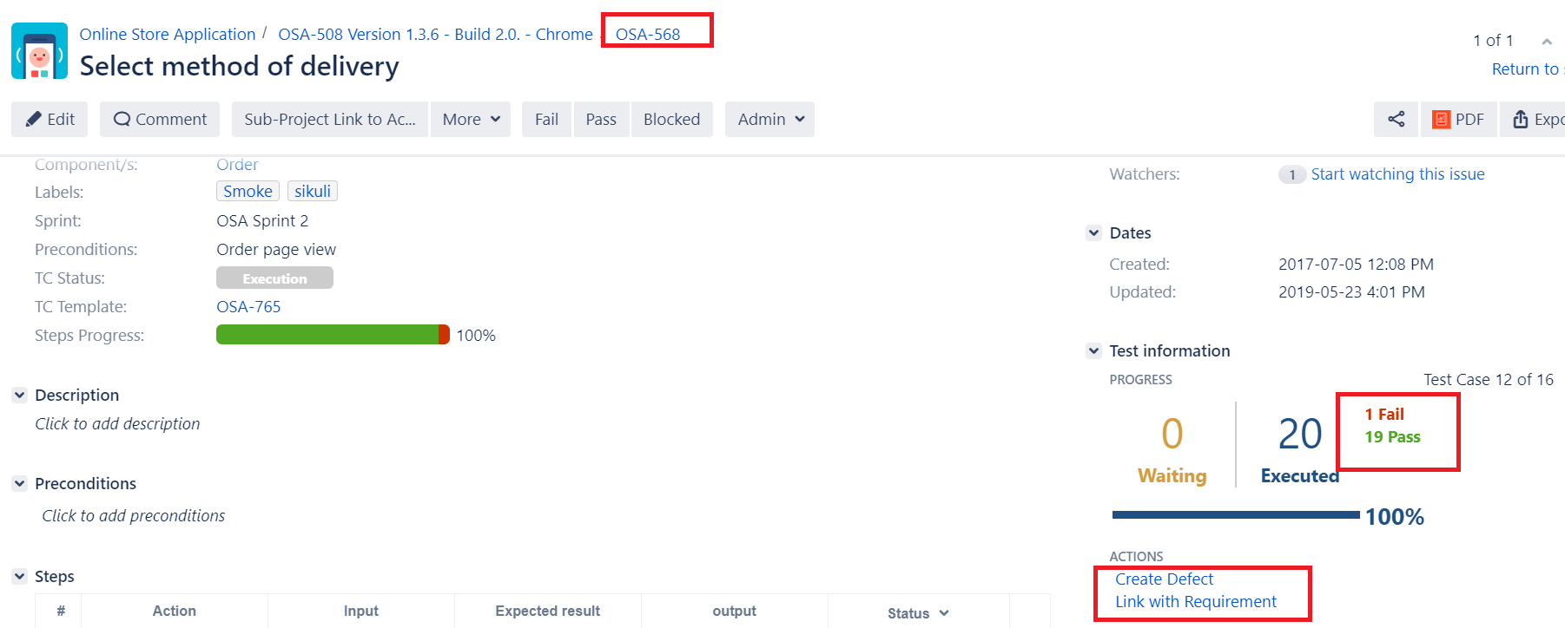

Slide 8
Who use the JIRA
Over 50,000 companies have purchased our enterprise software
Over 86 of Fortune 100 companies use Atlassian

Slide 9
Enterprise Solution

Slide 10
Yes!! We are expert . For All Atlassian Products.

Slide 11
Linktech customer in Taiwan

Slide 12
Linktech product news

Slide 13
賀!! Linktech 成為 Mattermost
台灣獨家代理商!
企業私有通訊平台，完美整合 Jira，Jenkins，Git Solution，一次到位建置您的團隊整合 ChatOps 的最佳方案。

Slide 14
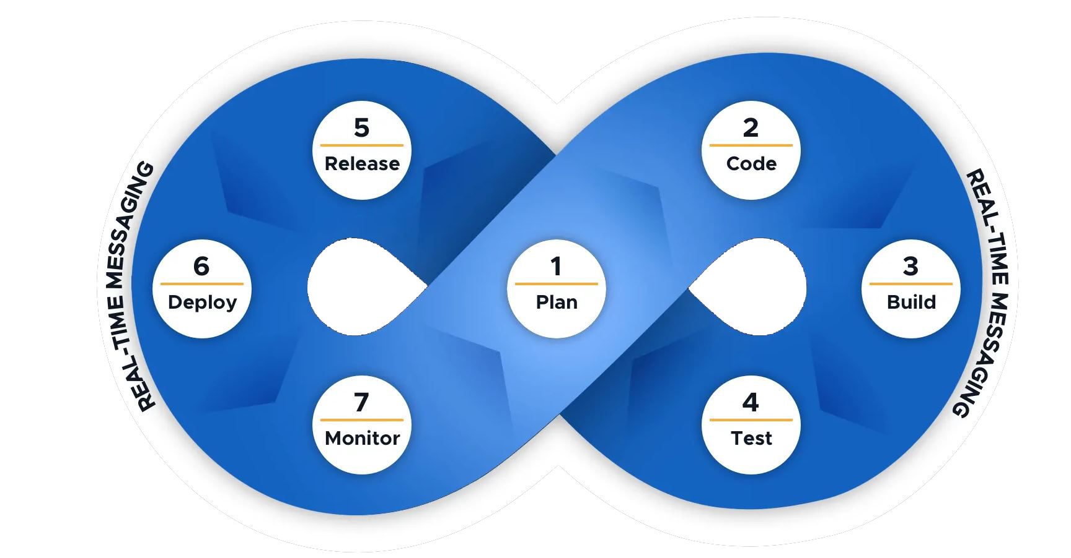
Mattermost 五大優勢
IM私有雲架構，資訊安全無虞.
ChatOps 高度整合性實現，CI / CD、bots、Git DevOps各階段訊息通通不漏接.
HA Cluster架構，7x24 零當機停機風險.
UI 介面直覺易上手.
全平台支援，包含 Windows / iOS / Android.

Slide 15
LINEBOT 機器人登場!!!
Linktech 領先業界整合您的 JIRA 任務與 Line 通知！

Slide 16
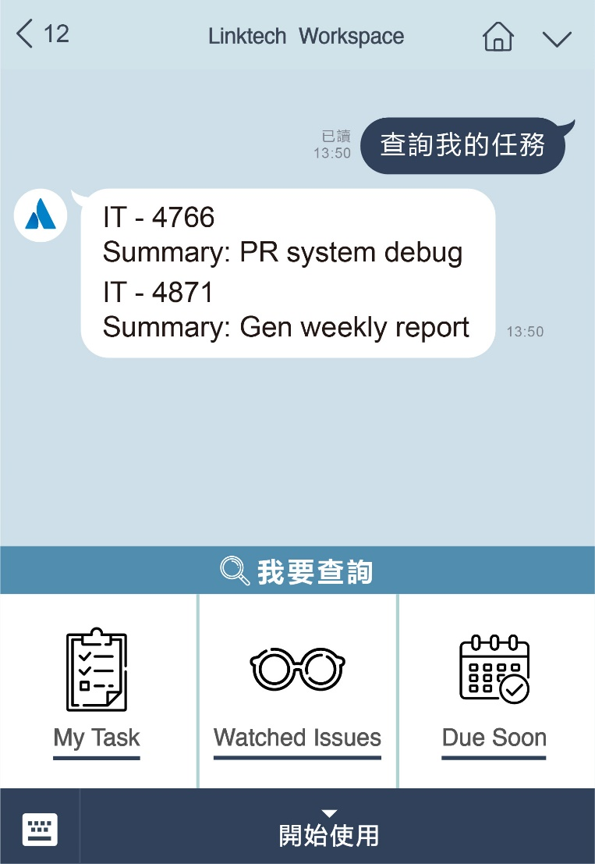
ChatOps 企業方案，客製企業專屬機器人
客製化 Line Bot(機器人)方案
彈性調整搜索條件
用LINE串聯 JIRA 、Confluence 、CI /CD、ChatOps 一次到位
快速掌握案件進度​，工作效率大幅提升

Slide 17
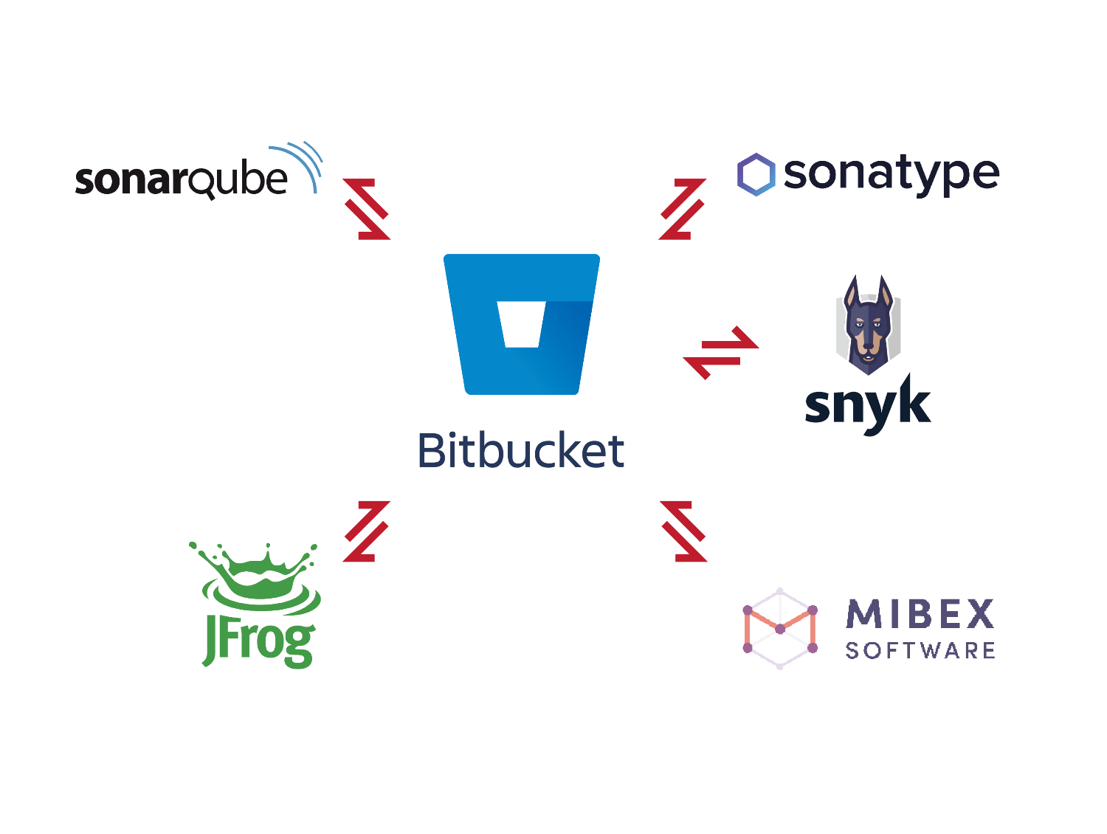
DevOps with Code Insights 深度結合， Bitbucket 一次到位！
Bitbucket Code Insights 功能領先全球，率先實踐全方位程式碼掃描整合，SonarQube, Mibex, JFrog, Sonatype, Snyk 眾多工具一次到位，真正實踐您的 DevOps 規劃。

Slide 18
Atlassian Cloud Solution
Cloud 版本功能差異
方案 | Standard | Premium | Enterprise
特色 | 進階權限 匿名登入 250 GB檔案儲存空間 | Advanced Roadmaps IP allowlisting 99.9% uptime SLA 無限制儲存空間 | Unlimited instances 99.95% uptime SLA Data residency Atlassian Access Enterprise support

Slide 19
Free Automation Plugin
模組化設定無技術門檻，簡單好上手。

Slide 20
Atlassian Solution Overview

Slide 21
Atlassian Solution
Wiki、KM、Document
Issue Tracking、Agile Project Management
ITSM、DevOps
Code Compare
Best Git Solution
Code Review
CI/CD、Test Management

Slide 22
Whole JIRA Overview

Slide 23
(Cloud Only) Bug Tracking
Process Management
Services Platform
Agile Project Management

Slide 24
Best Bug Tracking Solution for Any Business Type

Slide 25
What’s Issue Tracking System
誰負責這個工作?
目前的工作進度?
需經過哪些流程處理?
如何快速搜尋到問題
權限管理
統計與圖表
任務警戒功能
ALL Support by JIRA

Slide 26
JIRA Core Advantage
簡易的連結你其他系統,跨系統整合你的ERP 或 CSM.
超高彈性的任務搜索與統計功能 & 有效的決策圖表.
依據你制定的條件,自動化監控你的任務,並自動提醒.
彈性的權限設置.
簡單的動作建立你複雜的工作流程.
CSV . Bugzilla . Mantis . Trac 支援各種格式匯入.

Slide 27
EZ Link All your system
透過 Application link 直接與您客戶的 JIRA 連線, issue & report direct sync.
您的 ERP / CSM …etc 資料需要整合,直接使用 REST API 整合至JIRA 欄位.
Dashboard 一站式整合所有所需資訊.

Slide 28
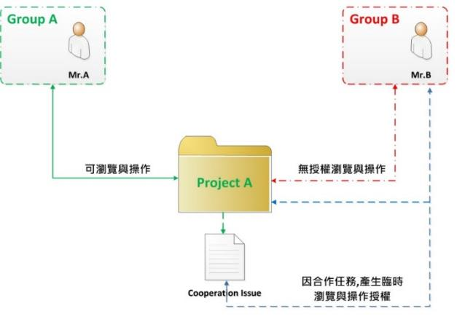
Highly flexible security
Base on Project
Base on Issue

Slide 29
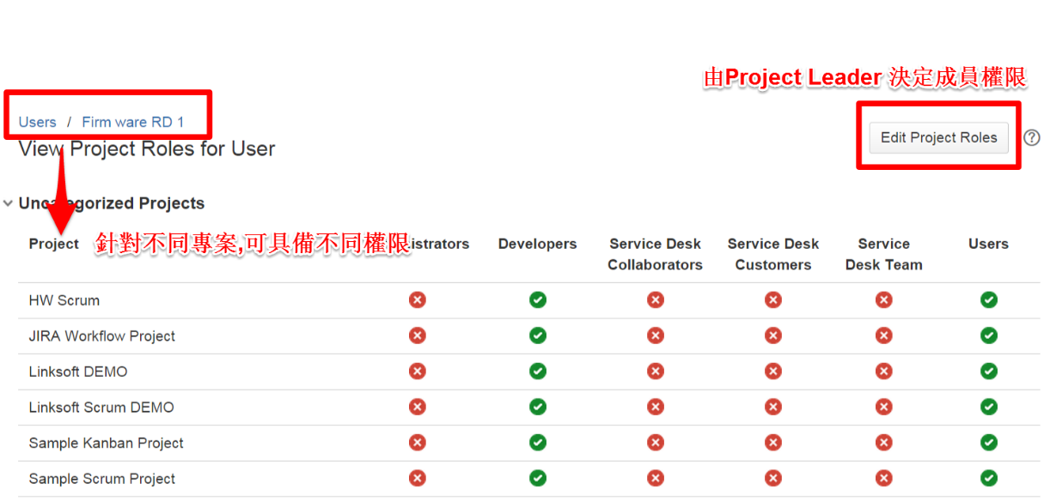
Highly flexible security
Flexible Project Role decide by Team Leader

Slide 30
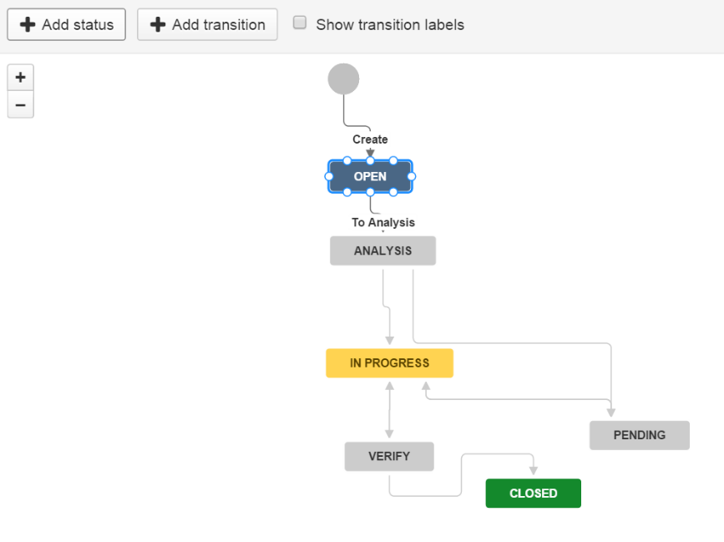
EZ to your workflow
不同類型問題,可支援不同
工作流程
支援多種狀態及條件邏輯
設定,快速完成組織邏輯

Slide 31
Creating Issues and Comments via Email
Auto create new issue
Mail add to comment

Slide 32
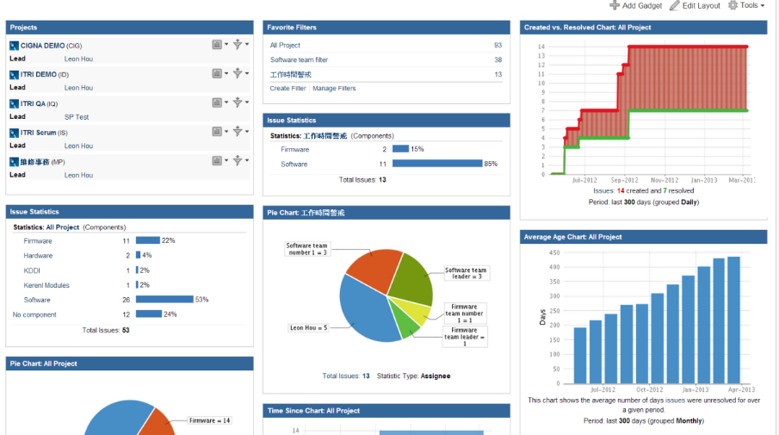
The best decision-make system
多系統資訊結合,一站式資訊工作.
豐富的視覺化圖表.要看甚麼您決定!!
您最佳的決策系統!!

Slide 33
Highly flexible search functions & effective chart
高度彈性Filter功能,跨專案,跨部門,您可自由選擇任何條件,自動搜索更新您的所有問題.
高度彈性Filter功能,直接設定您的專案時間門檻,自動警示與監控專案.
Filter 搜索結果,自動產生圖表,成為您的視覺化決策系統.
只要設定一次Filter,可多人分享,並自動更新狀態!!

Slide 34
JIRA Filter
資料搜索需求
靜態搜索:
產生當下符合條件之資料.
動態搜索:
設定的資料條件,會每個一段時間自動搜索符合者
每日自動Email 匯報
專案監控:
依據條件產生專案圖表

Slide 35
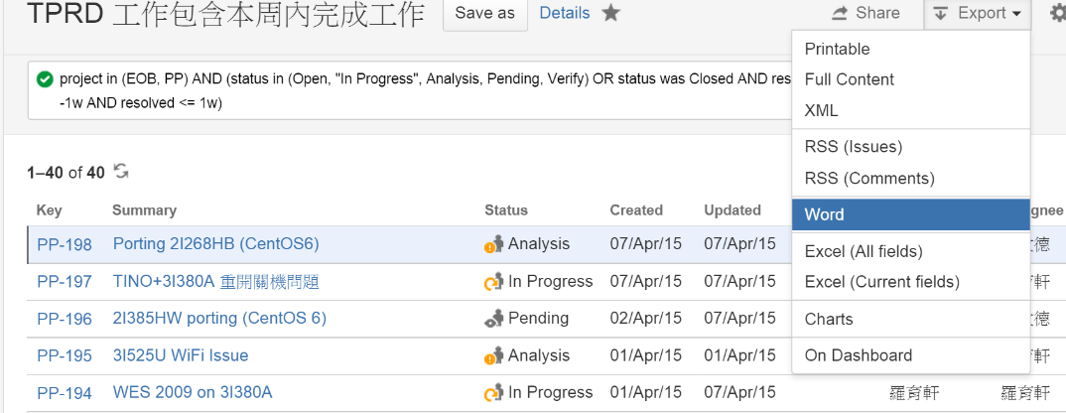
Filter – 靜態搜索

Slide 36
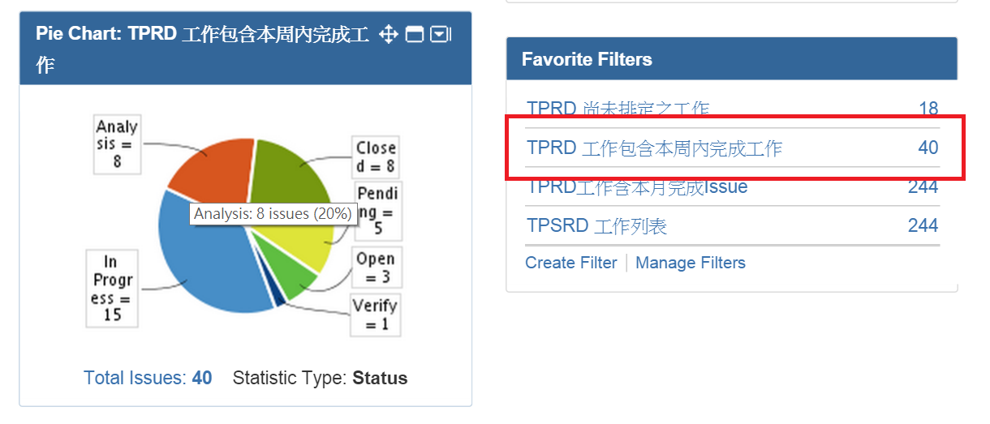
Filter - 動態搜索

Slide 37
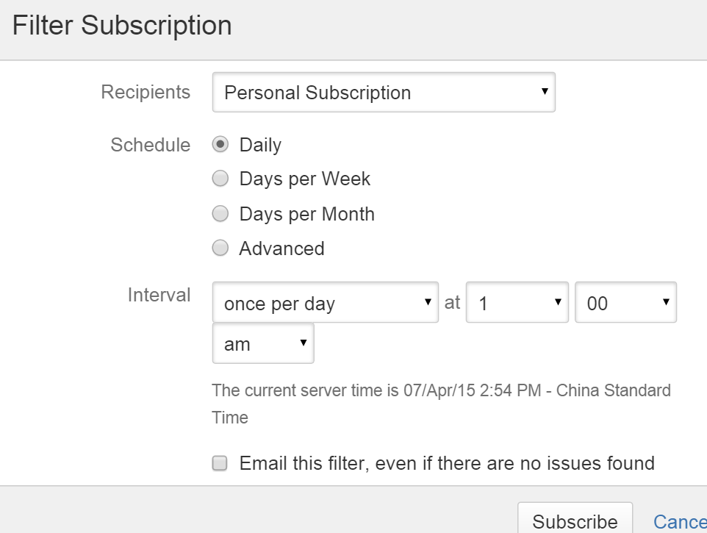
Filter - Subscribe

Slide 38
Existing data migration
現有資料移轉 CSV File ,直接轉移現有資料不流失.
Bugzilla . Mantis . Trac 皆可直接轉移

Slide 39
Complete information integration
JIRA marketplace 數千種 Plug-in ,滿足各項管理需求
Test Management & Auto Testing .
Timesheet 工時管理
Micro Soft project 匯入與甘特圖呈現.
KPI Report
Dashboard 工作模式

Slide 40
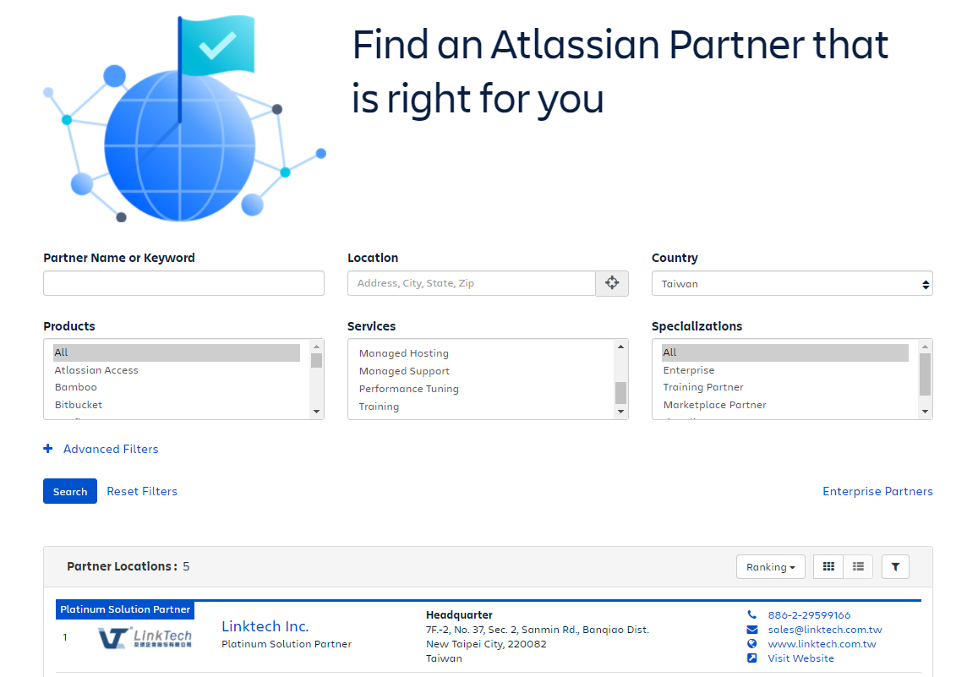
Complete education and training, and technical support
友環企業為 JIRA 原廠認證台灣 白金級 Solution Partner.
提供全系列Atlassian 全系列產品,完整教育訓練.
台灣多種產業輔導經驗,範圍含括產官學.
依您的時間,預算,以及需求制訂課程,並由講師到貴公司指定地點教學.
原廠認證頁面

Slide 41
Best Agile Solution – Scrum . Kanban . Even Scrumban

Slide 42
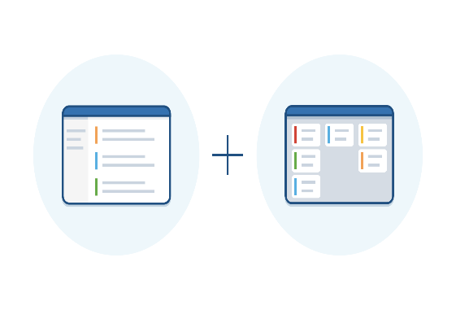
Changing trends in software development
JIRA + JIRA Agile

Slide 43
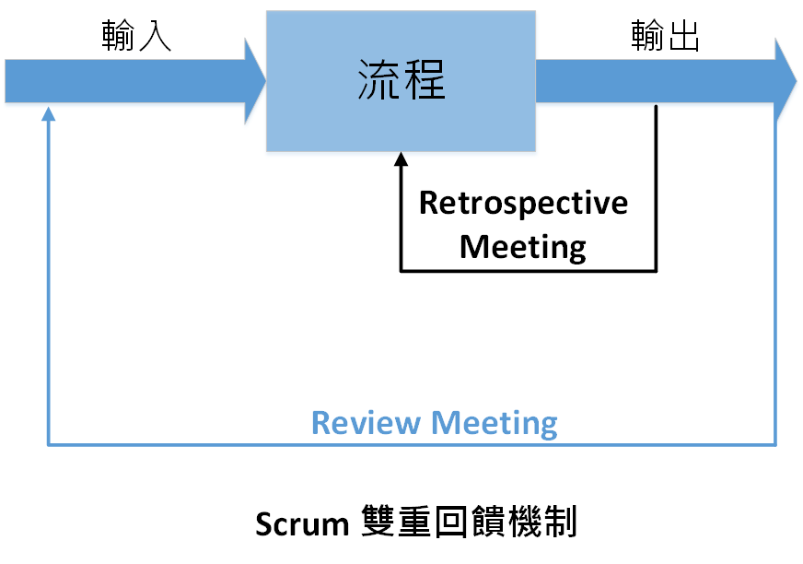
Agile framework – Scrum
Sprint (一般長度約兩周,或成品最短可見週期)
Review meeting:
檢討是否符合用戶期望?
是否為End to End ?
Retrospective meeting:
檢討開發流程與品質
Scrum 目的:
1.持續改善與檢討
2.取得團隊的velocity

Slide 44
How to Run Scrum ? 我們的會議將如同球隊的戰術討論, 整個團隊合作取的分數,失敗將是整個球隊的失敗

Slide 45
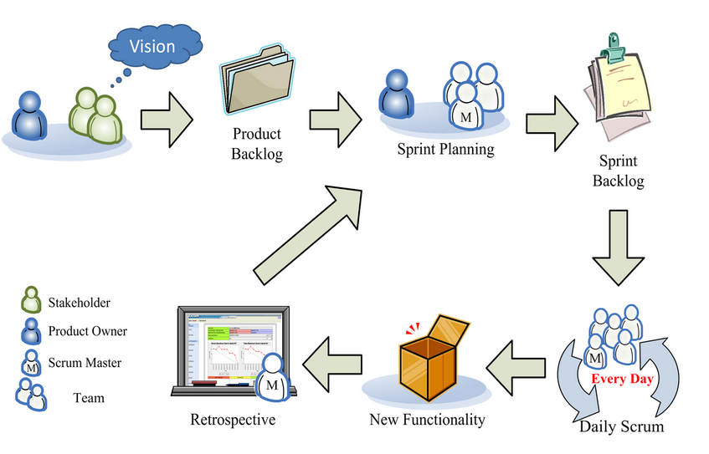
Scrum Overview

Slide 46
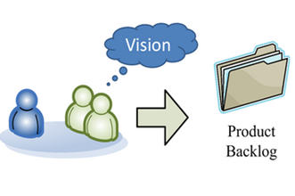
Story
Story
New Issue Type : Story
Story 是不管如何做與可不可行的
Story 的撰寫需要是End to End 的方案(每一段Sprint皆可被檢測)
Story 的 estimation 單位為Story Point

Slide 47
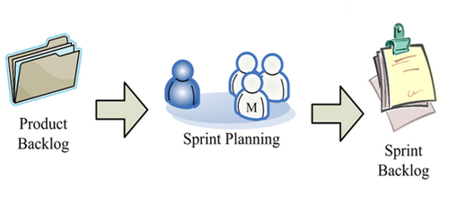
Story Point
產品概念認知差異大
綜合所有因素,累積產生Velocity
透過Velocity改尋求改善
心思各異,缺乏工程共識
資訊不足,難以準確估計

Slide 48
JIRA Software Advantage
完美支援 Scrum . Kanban . Scrumban 所需流程與圖表
解決傳統Backlog 在大專案與複雜需求時,排序雜亂問題.
解決傳統Task Board ,無法及時反應任務變化的問題.
真正Scalable Scrum Solution ,一個Board 可同時支援所有團隊
讓Scrum的工作能與Version完美結合,Sprint的進度直接反應到Release Control.
自動化圖表,讓真實的數據輔助Retrospective,而不是讓Retrospective成為你的負擔.

Slide 49
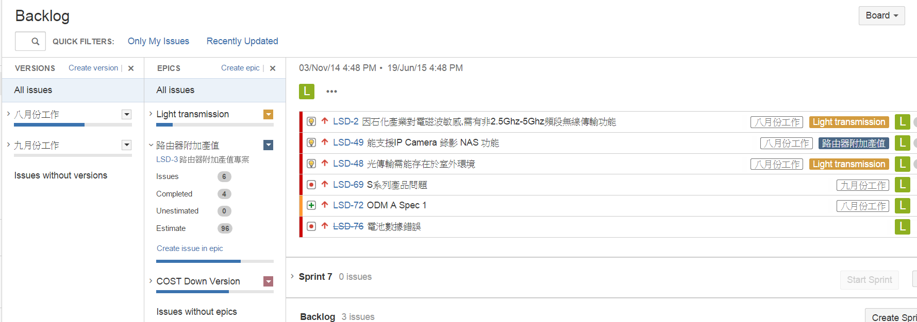
EZ Run your Scrum Backlog

Slide 50
EZ Run your Scrum Sprint Run

Slide 51
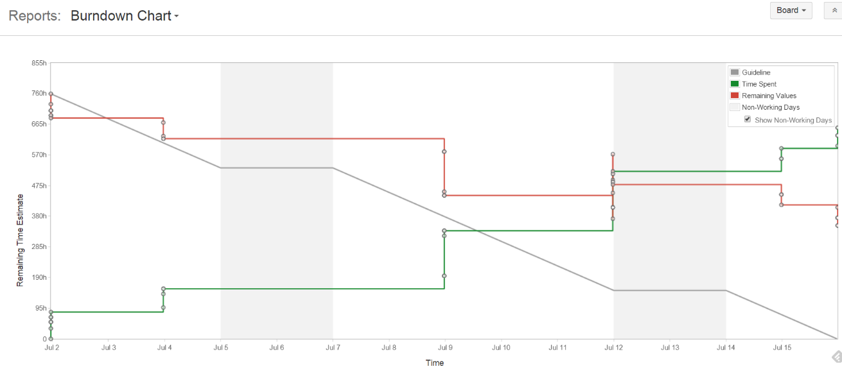
Retrospective Report
Burndown Chart for Sprint . Release . Version

Slide 52
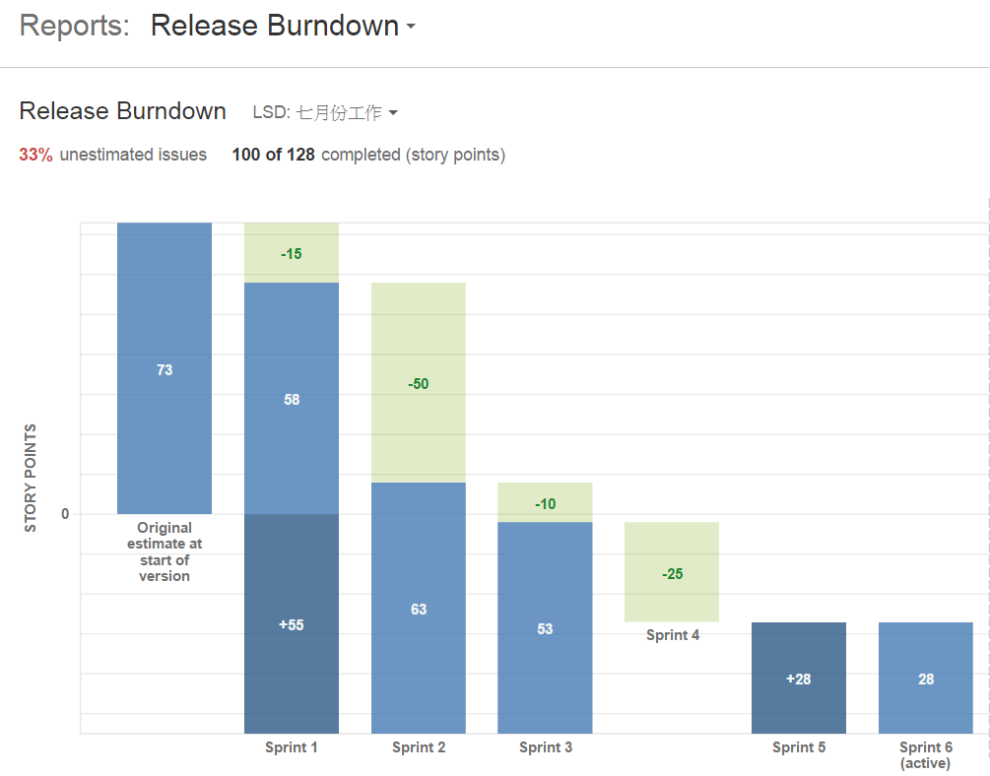
Retrospective Report
持續累積每個Sprint的成果建立有效的Team Velocity

Slide 53
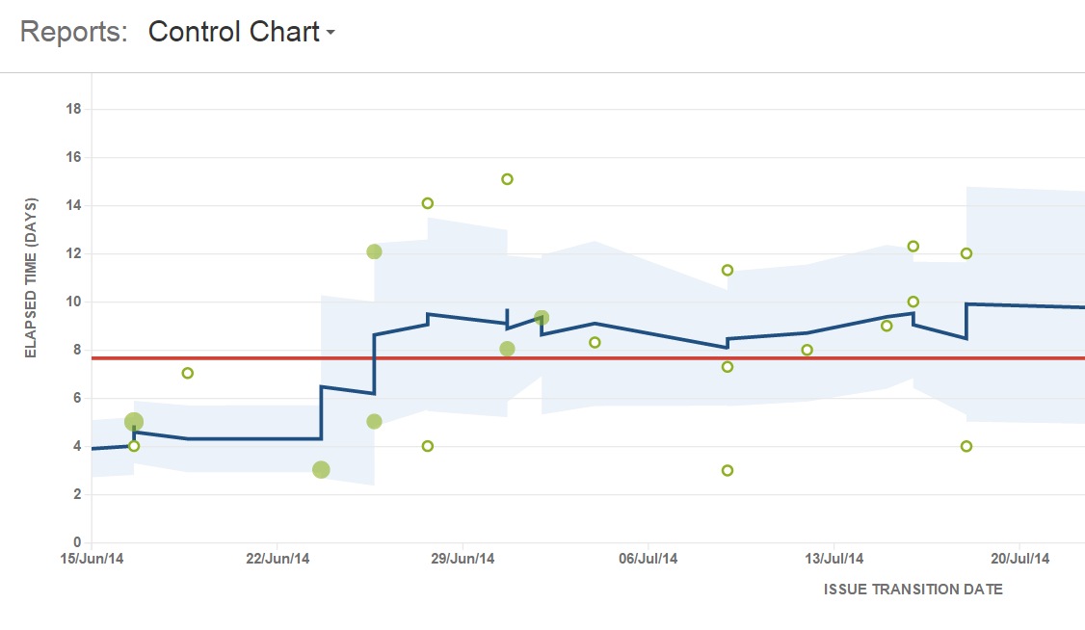
Retrospective Report
Control Board 聚焦專案工時的預估與實際狀況
有效尋找專案瓶頸

Slide 54
Advanced Roadmap
(JSW Cloud Premium & DC Only)

Slide 55
Advanced Roadmap Overview
藉由Advanced Roadmap，可以規劃有意義的Roadmap，並進而做出以數據為本的決策
並且與JIRA Issue進行整合，結合JIRA的Agile Development，可以明確地規劃後續長期的計劃
擁有各式圖表和彙整功能，幫助主管管理大型專案，制定決策
Notes:
而不會只是空談，並且可以讓相關人員都可以隨時存取，了解狀況

Slide 56
Roadmap Basic View
綜觀監控整體專案工作進度
Scope
Field
Timeline

Slide 57
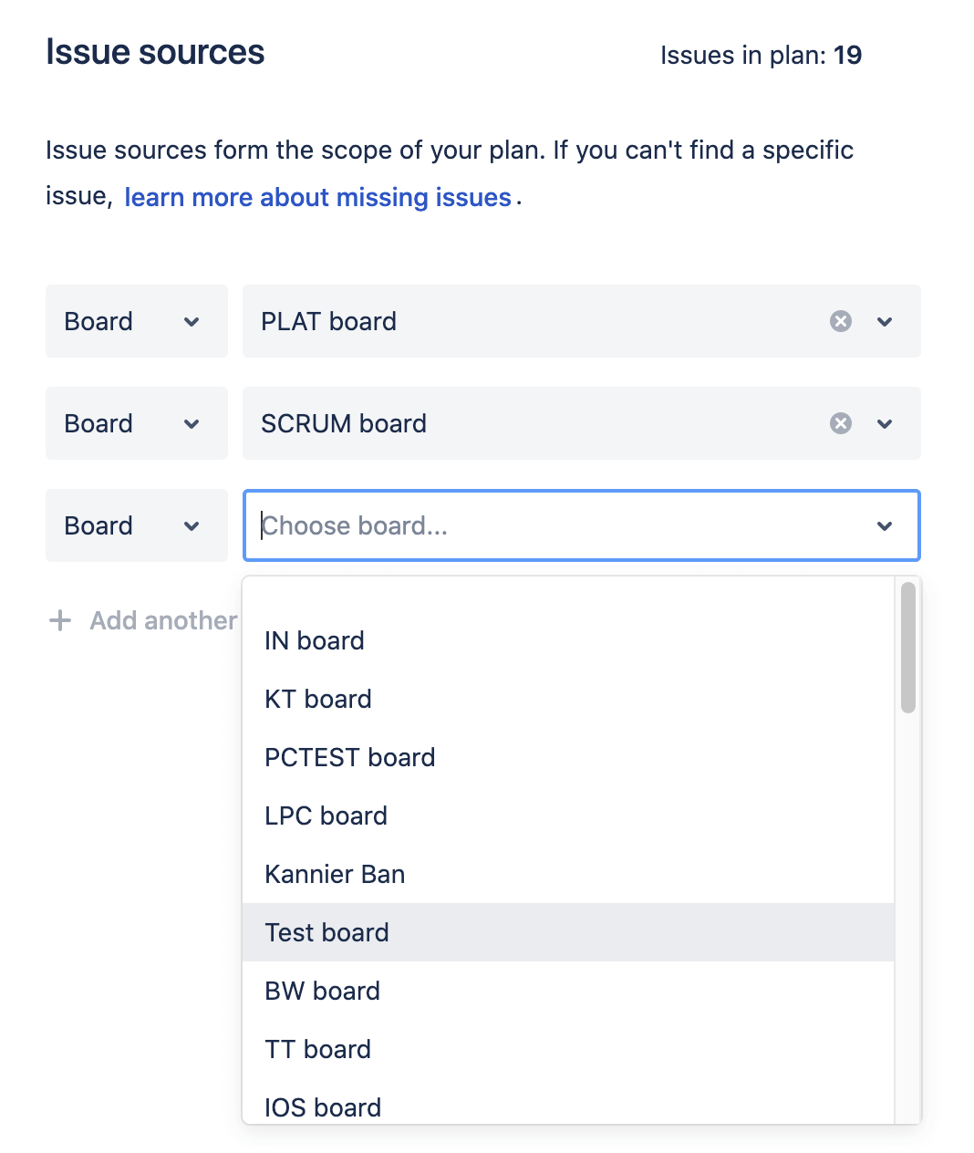
自由規劃要監控之看板與工作，並且提供Filter再從中快速篩選想要確認的工作

Slide 58
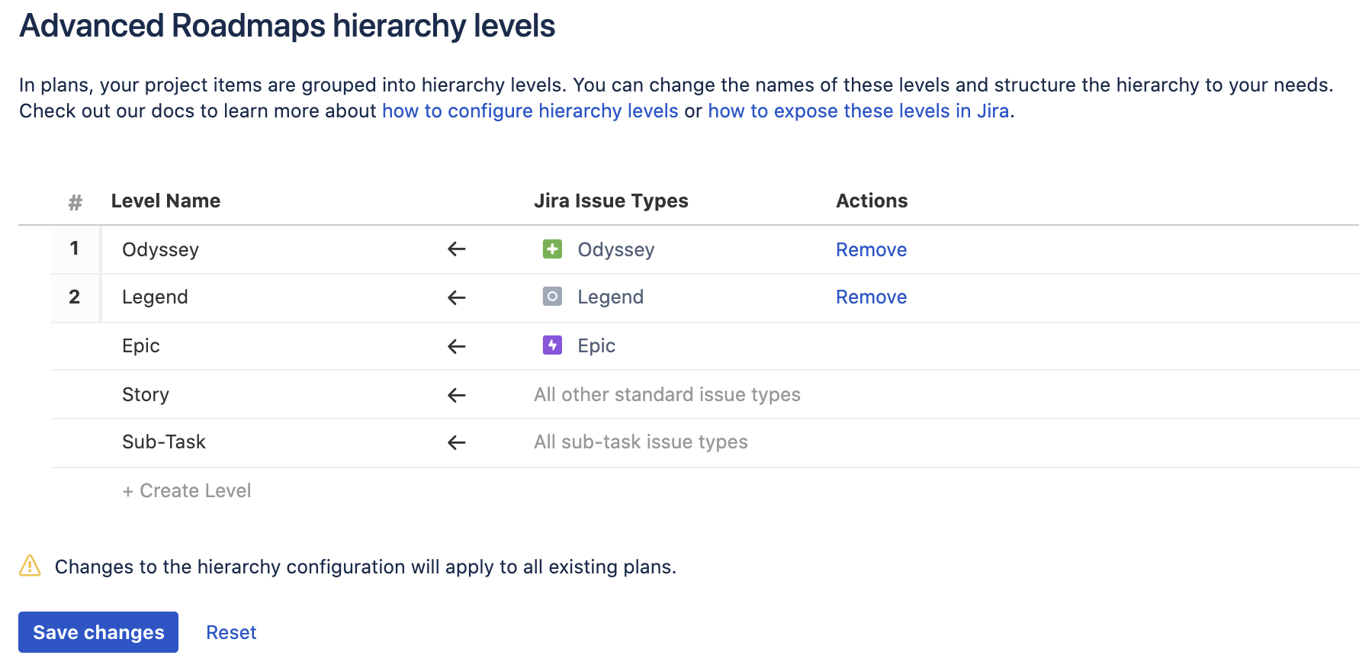
自由定義工作單階層，滿足公司所需

Slide 59
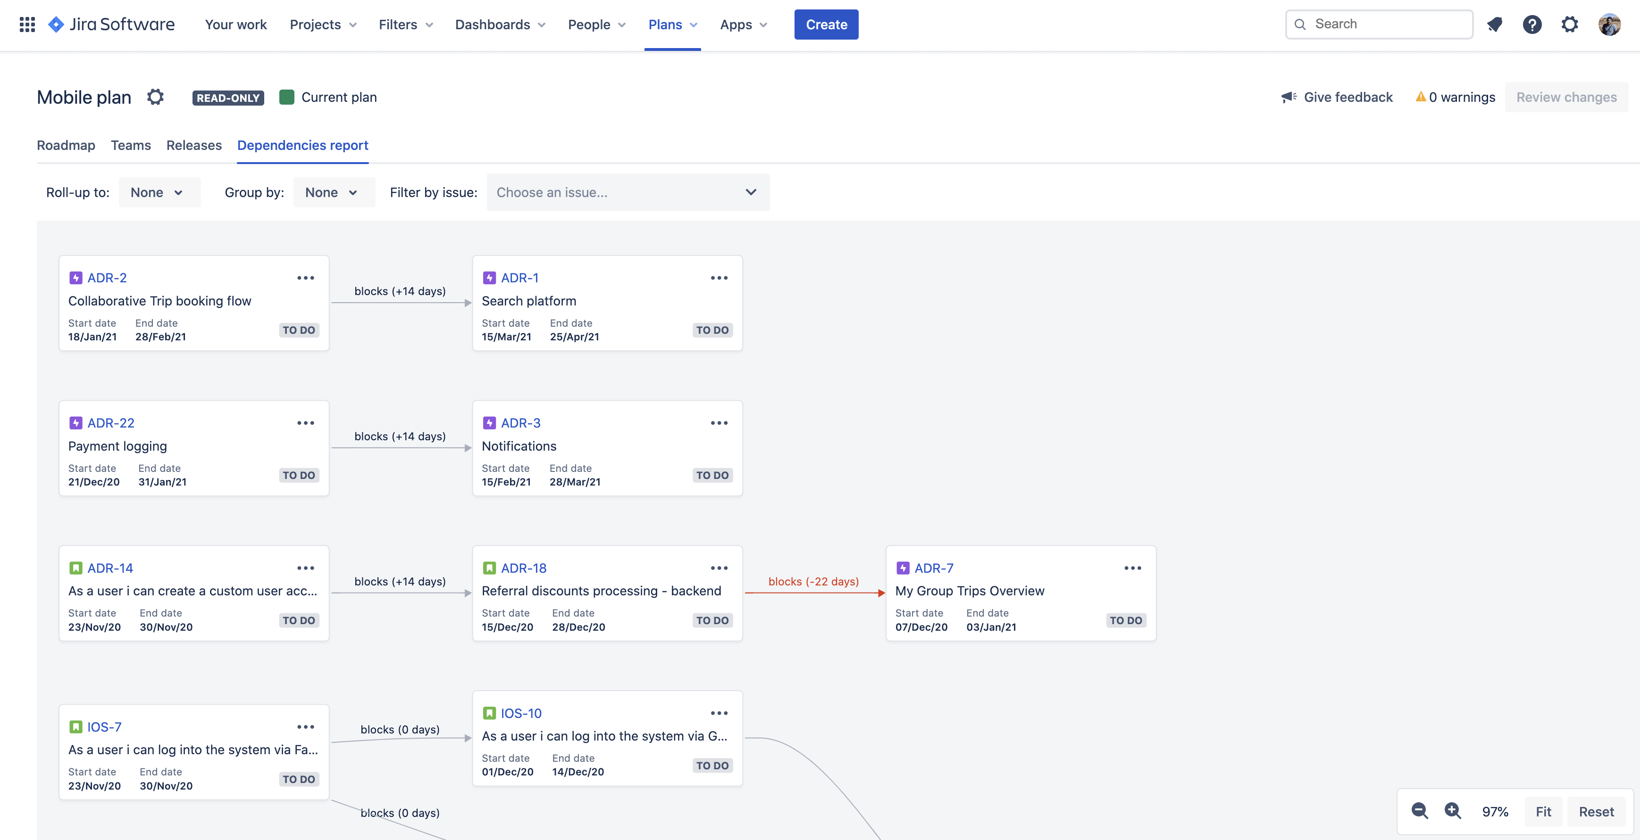
易於閱讀的工作單關聯圖，了解工作單彼此關係

Slide 60
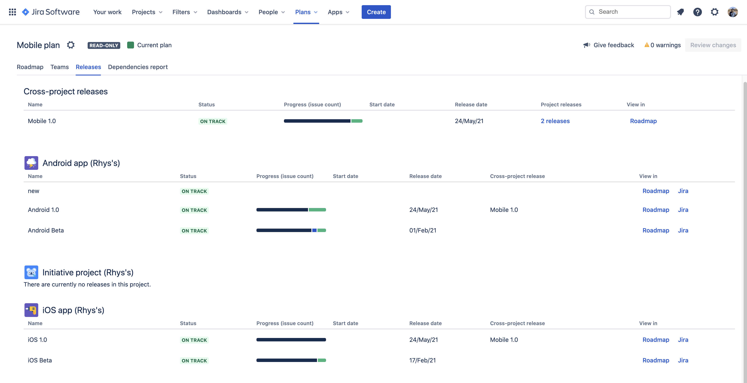
跨專案Version設計，滿足大型專案所需

Slide 61
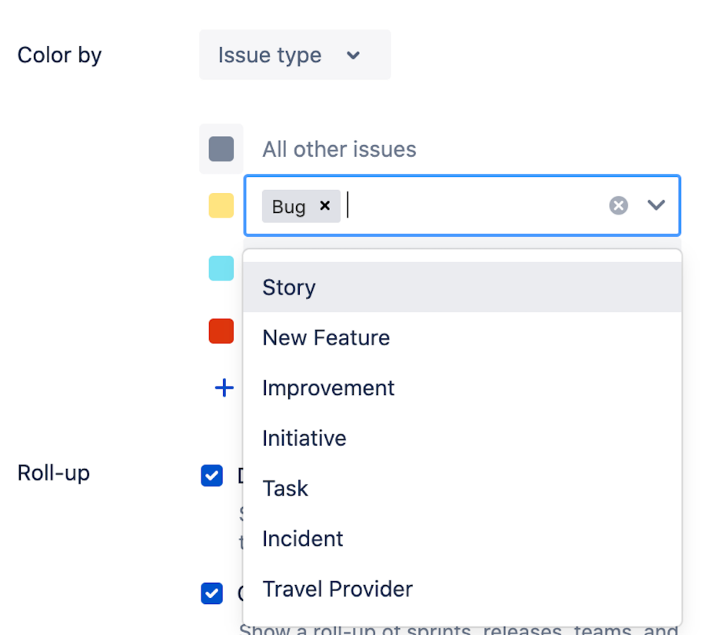
Theme設計，可以將工作分類，易於閱讀
Notes:
https://confluence.atlassian.com/advancedroadmapsserver/coloring-issues-on-your-timeline-968677318.html

Slide 62
Export a plan
Advanced Roadmap 支援匯出成 CSV，方便做線下整理

Slide 63
Share a plan
Portfolio 也提出嵌入功能，方便我們嵌入在公司網站或 Confluence上
Notes:
Link — A unique URL for the plan, and its current view settings, for pasting into a browser.
Embed — Add the iFrame code snippet to any HTML page that supports URL embedding.
Confluence — If you have Confluence Server or Confluence Data Center, you can use a macro to display you plan on a Confluence page.

Slide 64
整合Confluence使用
Notes:
https://marketplace.atlassian.com/apps/1221237/advanced-roadmaps-for-jira-in-confluence?hosting=server&tab=overview

Slide 65
Best Services Platform EZ Portal for any customer

Slide 66
JIRA 很好用但是對我們的頁面跟流程對客戶來說太複雜了,有沒有簡單的 Portal 讓客戶跟 FAE 互動,並了解誰在處理跟處理進度?
我們已經在用 JIRA 了,可是客戶還是用 Mail 回應問題,我們還得多一個 Key 單動作!!
我們在一個專案內,處理多個 ODM 客戶的問題,能不能只讓他們看到自己的問題? 客戶太多 License 的費用太不經濟了!!

Slide 67
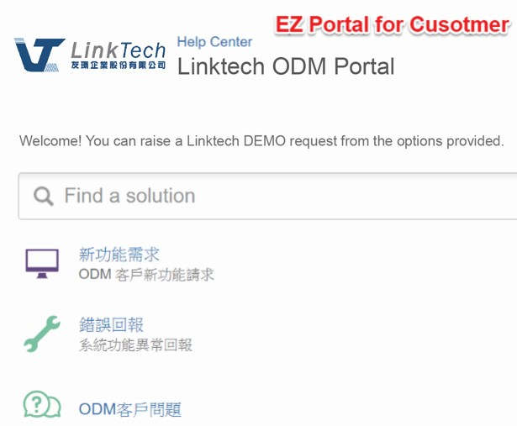
Services Management 解決你所有煩惱
簡單的Portal讓客戶掌握問題
客戶填單時,系統自動同步查詢知識庫案例
最棒的是,JSM只計算 FAE 的 License 數量!!
你可以無限建立你的客戶帳號,而且免費!!!
FAE透過JIRA即時回應客戶或尋求RD分析與解決
客戶有問題即時線上填單
FAE 服務團隊
客戶

Slide 68
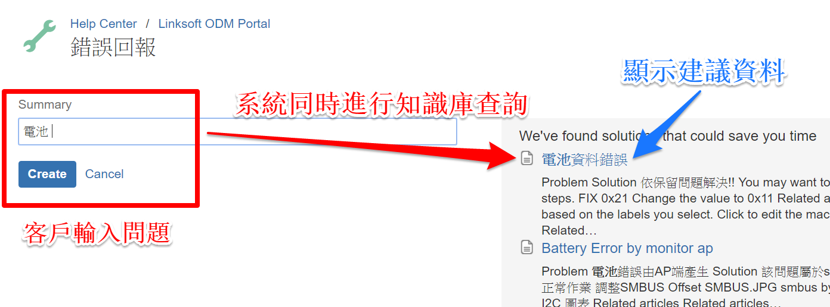
處理過的案子都成為知識庫內容

Slide 69
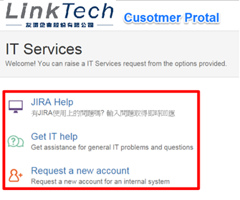
Why Services Management
簡易服務業面,可輕鬆自訂服務項目
無須了解作業流程,僅須知道問題處理狀態與解決方案,不佔JIRA License Account
自訂SLA(Services Level Agreement)
持續檢討服務績效,改進組織效能
Real Time Report 立刻掌握您的服務狀態

Slide 70
User Type & License
 | Customer | Agent | Collaborator
JIRA / Services Management License consume | No/No | Yes/Yes | Yes/No
Limitations | Create and track their own requests Add comments to their own requests Add other participants to their own requests | Assignee able User Services Desk Board Access | View issues, comments and attachments Add internal comments to issues and delete their own comments

Slide 71
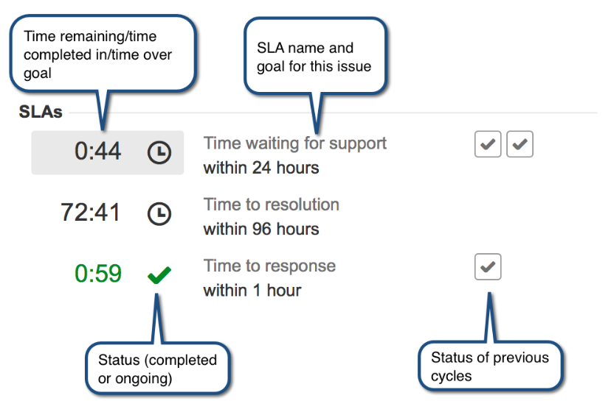
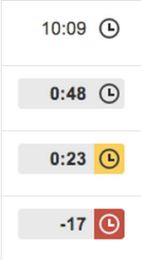
SLA
On Going SLAs

Slide 72
Enterprise Solution – Data Center
high availability, performance at scale, and instant scalability

Slide 73
Active-active clustering
High availability
Performance at scale
Instant scalability

Slide 74
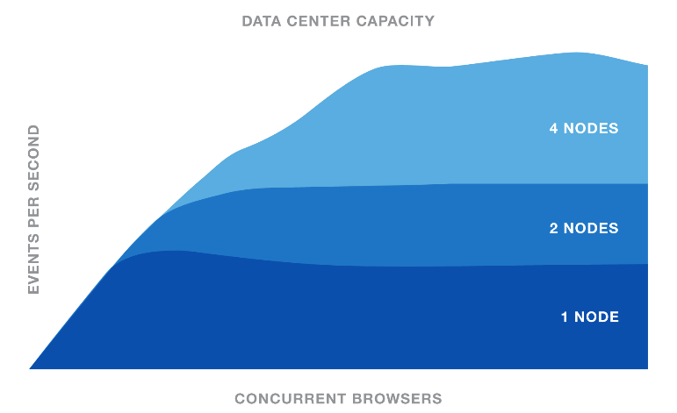
Performance at Scale
Increase concurrent user capacity
Resilient under high load
Guarantee quality of service
More detail
“In controlled load testing, we found 2 and 4 node JIRA Software Data Center clusters had near linear capacity increases with the same response time.”
– Atlassian Performance Labs

Slide 75
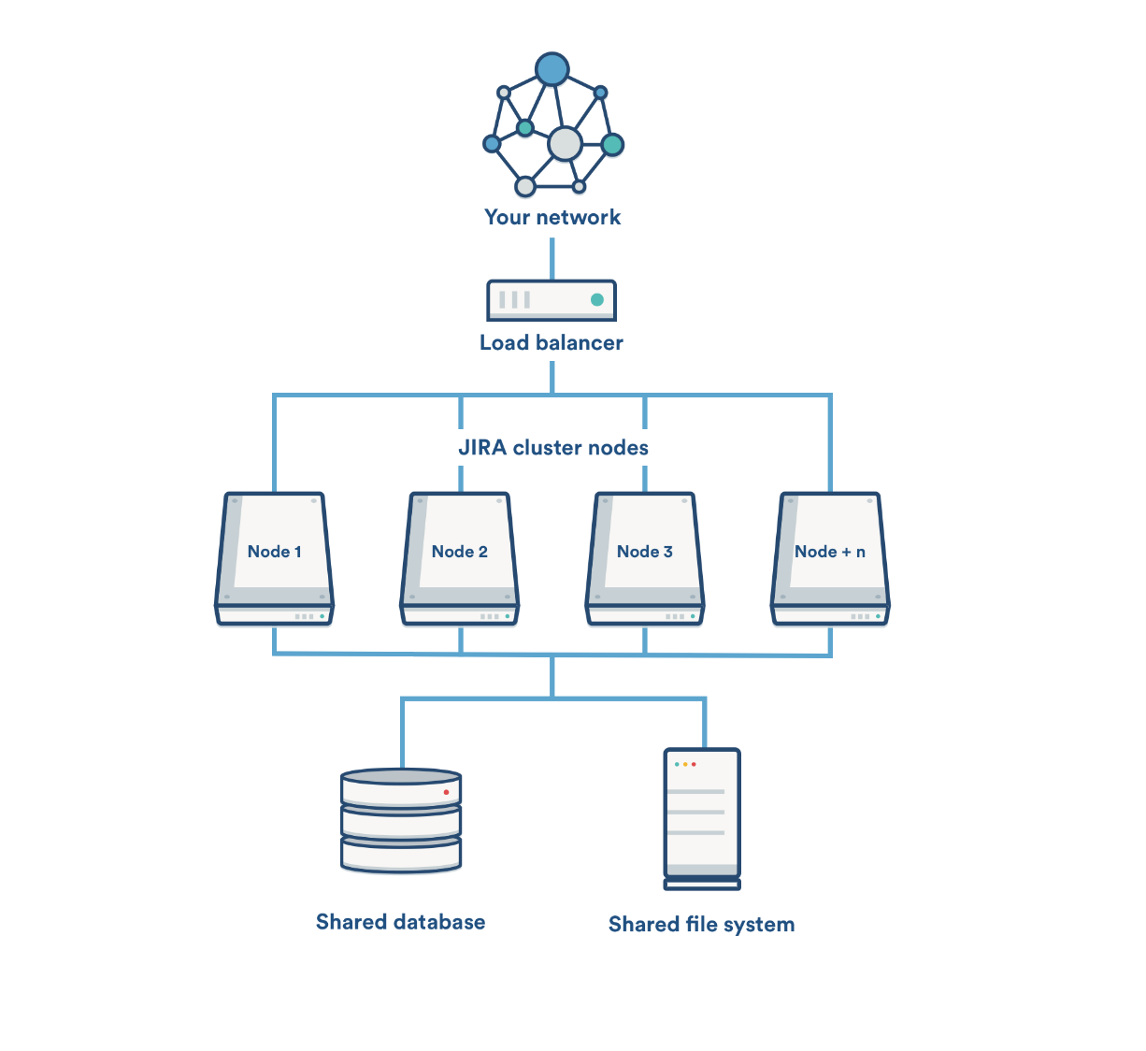

Slide 76
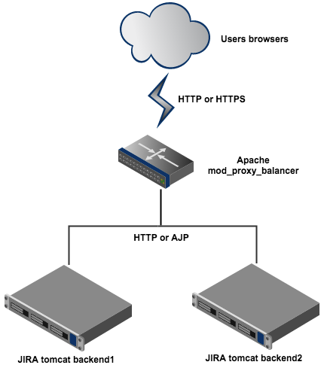
Load Balancing Stickiness Strategies
Specific load balancing cookie
Tomcat JSESSIONID cookie
HA Proxy
Expert services by Linktech

Slide 77
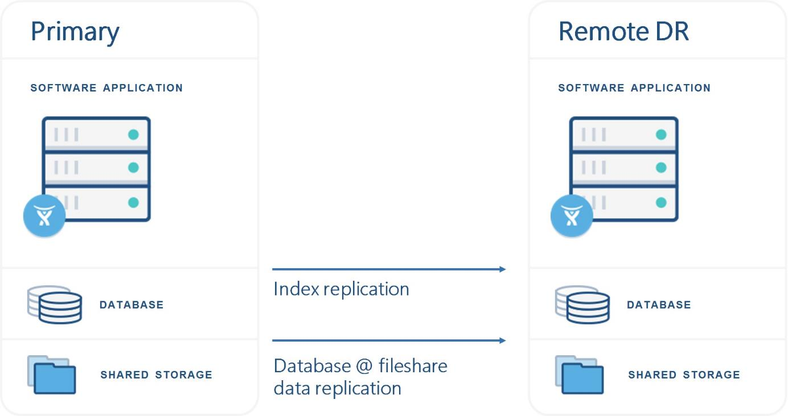
Disaster Recovery

Slide 78
Build quality software at scale Bitbucket provides source code collaboration for professional teams of any size, across any distance

Slide 79
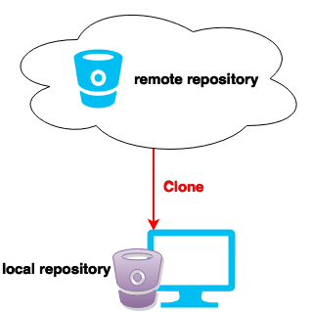
Bitbucket
Bitbucket本身是一個Remote Git Server和GitHub、Gitlab類似產品，但是在權限管控上可以更為嚴謹，Atlassian產品串接上提供更多優勢，並且使用Bitbucket來同步與共享、與快速搜尋我們的程式碼。

Slide 80
Bitbucket 支援任何環境
Bitbucket is
Cross Platform – Support for
Linux
Windows
Virtual Environment
Amazon Web Services (AWS)
Flexible Databases – Support for
MSSQL
MySQL
PostgreSQL
Oracle
Any Web Browser – Support for
Chrome
Firefox
MS Edge
Safari
Bitbucket is written in Python using the Django web framework.

Slide 81
Easy Learn and Use
介面清晰且操作直覺，任何動作皆提供GUI做操作

Slide 82
Bitbucket primary features
Pull requests with code review
嚴謹的Review規則，提供了Pull Request來進行Code Review，藉此保護特定的Branch，審核過後才可進行後續動作
Permission
靈活的權限設計，可針對整個Repo、特定Branch設下權限，並可於工作流程中設計關卡，保護特定的資訊不會外流
Code aware search
內建Elasticsearch，可於線上即時進行跨Code Search，節省確認或是審核之時間

Slide 83
Bitbucket Advanced features
另外Bitbucket也提供以下進階功能可做使用 –
Git Large File Storage (LFS)
Code insights
CI/CD integrations
Add-ons and integrations
Advanced Auditing
Projects management
Smart Mirroring

Slide 84
Smart mirroring

Slide 85
Bitbucket integration with JIRA

Slide 86
Integration Overview
Create Branch
Code Commit Sync
Issue
Create Code Review
Code Review
Cycle & Merge
Build info
Continuous Integration
Trigger Build management

Slide 87
Powerful Collaborate Platform with Knowledge management & Document management

Slide 88
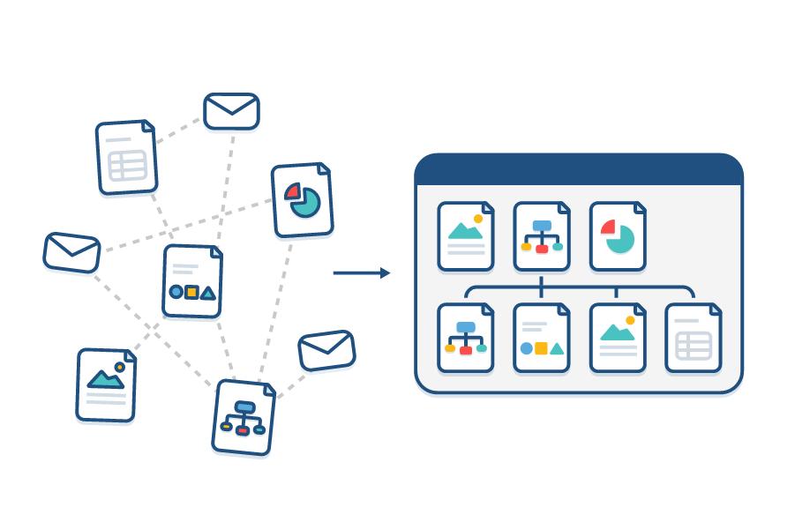
Centralize & Organize
提供每個部門、團隊或專案一個專屬的空間（Space）存放資訊 。
Confluence讓資訊有系統的歸檔及方便檢索.

Slide 89
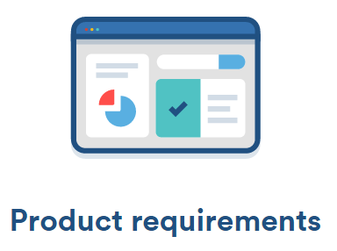
Best templates to get you started
清楚的呈現會議流程、執行項目任務，提高會議效率。
根據您的專案分類或分享您所需的檔案。
提供文件分享及知識傳承的整合平台。
結合JIRA issue，
每個使用者能獲得所需的完整資訊。

Slide 90
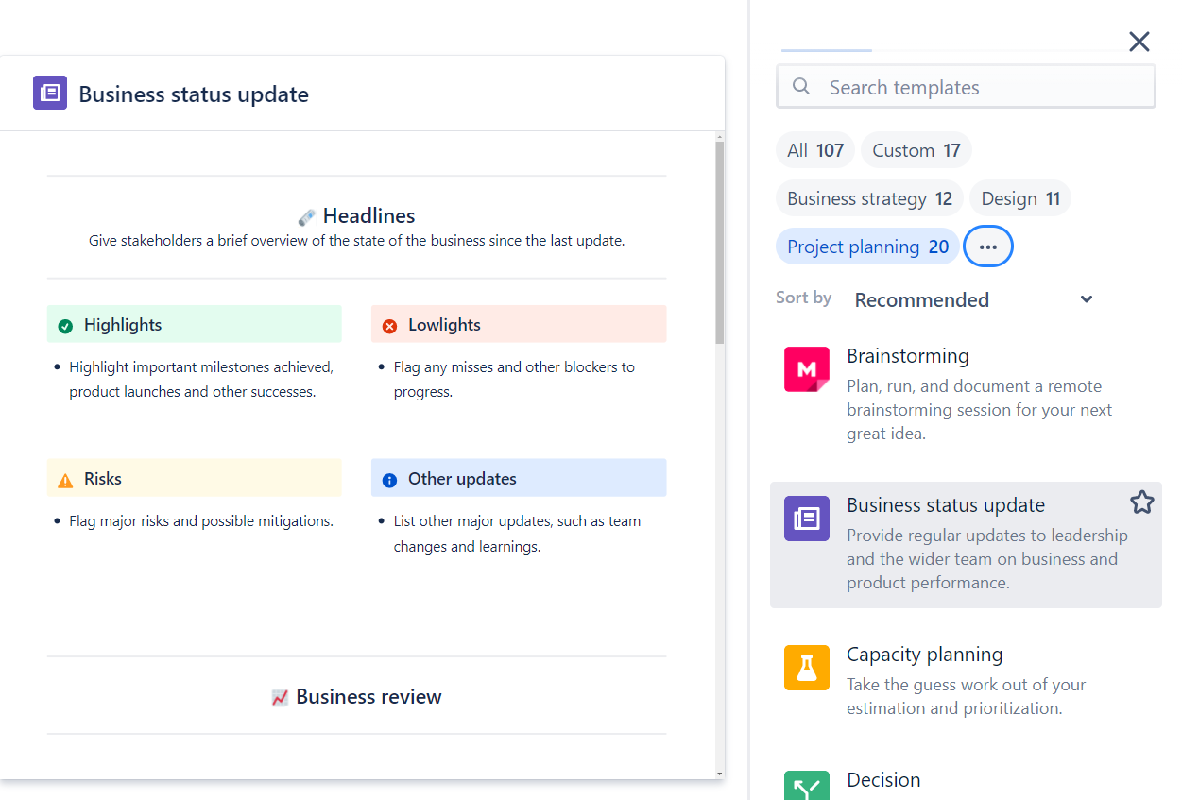
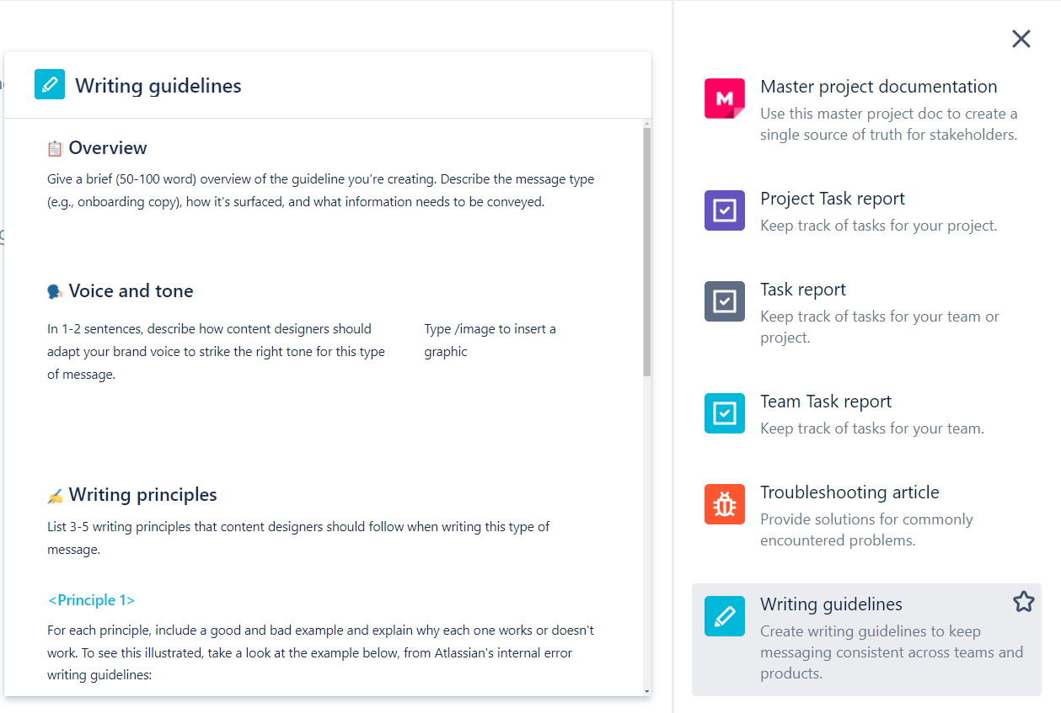
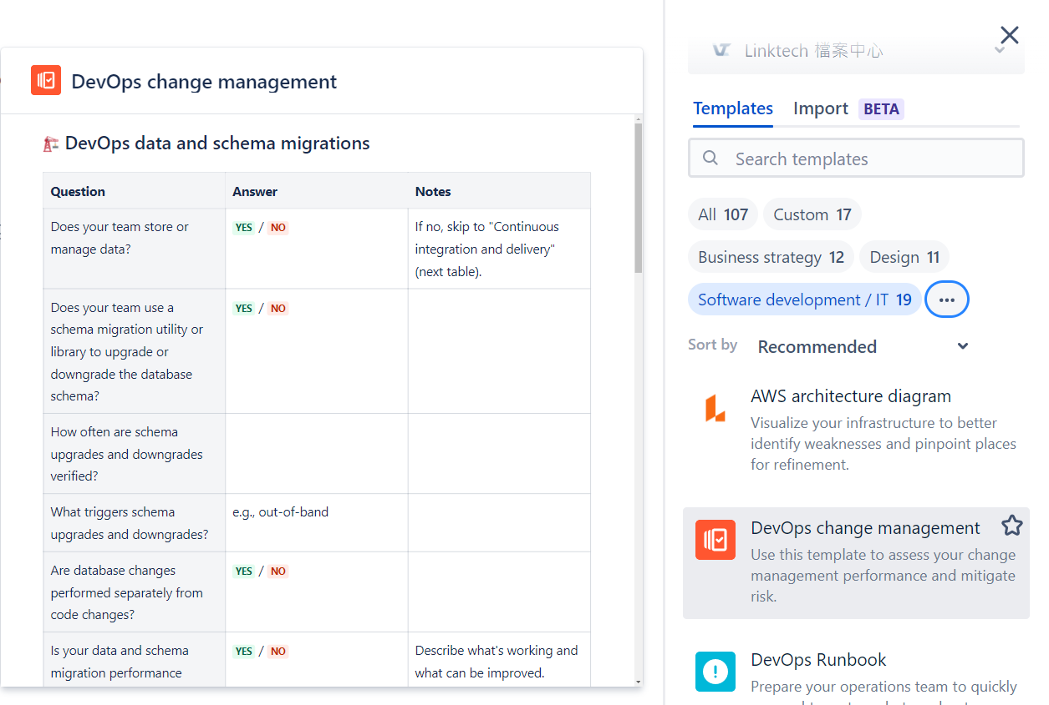
Hundreds of template suits for you

Slide 91
Confluence Overview
完整的頁面紀錄
修改與操作紀錄,頁面版本快速恢復
企業級線上百科
（Enterprise WiKi）
強大的資料中心，提供文件管理、內容管理
超強內容搜索
有系統的整合 JIRA issue 文件內容搜索(Word .Excel . PDF)
高度彈性權限
可依據 Space / Page設定權限
直覺式編輯環境
Rich editor / Powerful Macro / Template
具備權限與公開彈性的團隊行事曆
可與您的 Outlook.iCalendar.Google整合
Team Calendars

Slide 92
處理過的案子都成為知識庫內容

Slide 93
Features

Slide 94
Collaborative editing info
Confluence 從6版開始推出共同編輯功能。
可讓使用者共同編輯一份文件，並即時更新其他人編輯的內容，增加編輯文件的靈活性與方便性。
我們將透過兩位User: Zayn & Jerry 展示共編的效果。

Slide 95
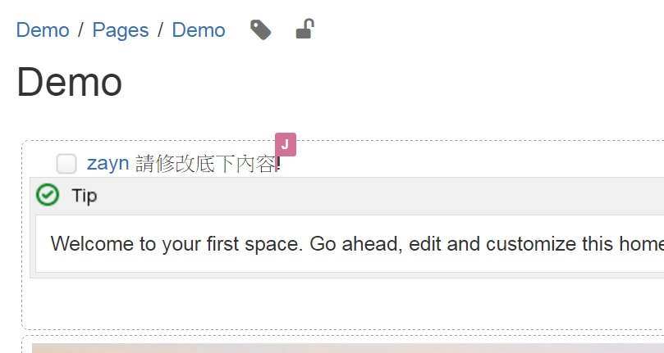
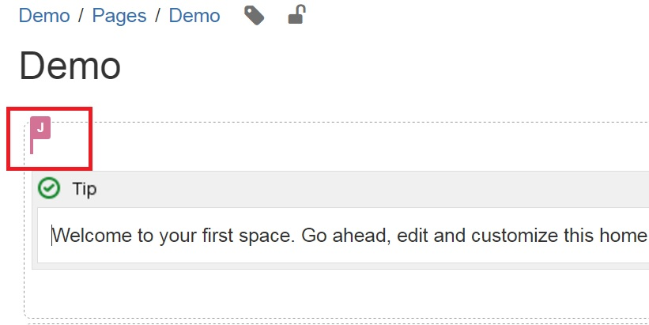
Collaborative editing (Zayn 視角)
Zayn 也能即時看見Jerry的游標位置
Jerry輸入的內容，Zayn也能即時看見
Zayn可以即時看到有哪些
User在共同編輯此Page

Slide 96
Collaborative editing (Jerry 視角)
Jerry 一樣能得知Zayn正在共編以及他 的游標位置、編修的內容。

Slide 97
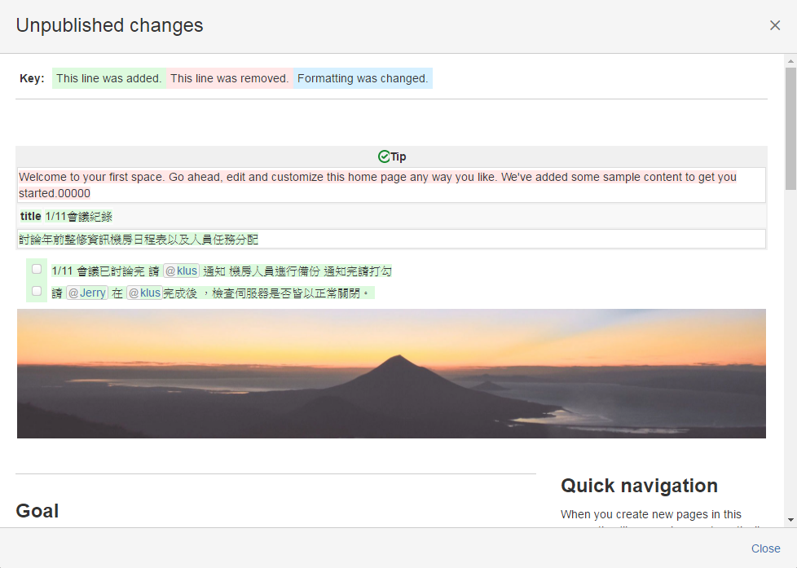
What Changes
Page底下footer的地方(紅色框框處)可審閱此Page做了哪些變更。

Slide 98
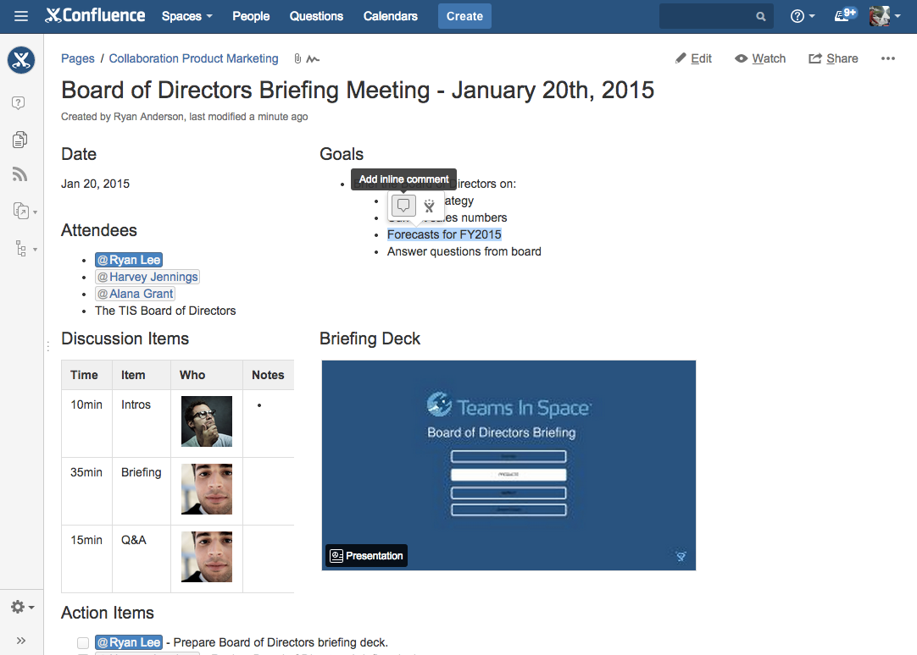
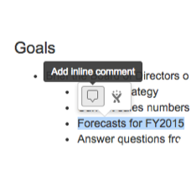
1. Add feedback inline on page content
Notes:
We also made it possible to give inline feedback on pages too.
(click) All you need to do is highlight a word, sentence or paragraph, and it will trigger a small dialog. When you choose the comment button, it will trigger an inline comment. This is so awesome for reviewing long documents where previously you had to constantly scroll up and down to read and leave feedback for the author.

Slide 99
2. Add feedback inline on files…
Notes:
When looking at a file in the previewer you can start leaving feedback by dropping a pin anywhere on the file. You can see the yellow pin in the pop-up circle. Once this pin is dropped, it triggers an inline comment where you can leave feedback using text, @mentions, page and file links, and emoticons. As mentioned this is such a useful experience and really exciting particularly for users that spend a lot of time working on Spreadsheets and PowerPoints.

Slide 100
3. Discuss feedback
Notes:
As mentioned in the story, inline comments are great for having discussions and clarifying and improving feedback. If you’ve ever tried to discuss feedback via email - its a complete nightmare.
We’re really excited about how much better this experience is for people that work with files everyday.

Slide 101
4. Close your feedback loop
Notes:
Finally - users can now resolve comments which triggers a notification to keep the contributors up to date about what suggestions were incorporated.
To take a step back - we built this feedback loop because customers were asking about it - but also we felt it was a critical to increase the value for Business Teams who regularly work with files. This is an important bridge into Confluence for people that use files everyday.

Slide 102
The Roadmap Planner macro
Changing your plans is
as easy as drag and drop.
Link your plans to relevant
pages so there’s always context.
Notes:
The roadmap planner macro is awesome for visualizing product, project, and team roadmaps with a light-weight timeline. We were often hearing about how product and project owners wanted a way to communicate a plan to stakeholders in a way that made sense to everybody. People were tired about being asked ‘what’s coming next?’ or ‘when is this shipping?’.
(click) The roadmap planner macro is great because you can build out an entire schedule using lanes, bars, and markers and even add more context to work in flight by linking to relevant Confluence pages.
(click) It’s also easy to adjust by just dragging and dropping bars on the timeline.
(click) And lastly - i want to clarify that the roadmap planner macro isn’t just for product roadmaps. Every team has the need to communicate what they are working on a high-level timeline. We use it on the Confluence marketing team to communicate our quarterly plans and it works really well for us.

Slide 103
Team Calendars
Public . Private . Sync and Mapping ever schedule you want

Slide 104
SHARE CALENDARS

Slide 105
Secure your calendars
觀看或編輯限制條件，可以更清楚的知道誰可以編輯檢閱團隊行事曆

Slide 106
Reschedule with ease

Slide 107
Agile planning
把預定期程與團隊行事曆一併檢閱，可以有效的降低潛在的衝突，並可將此影響的衝擊降到最低，不至於影響到下一個期程

Slide 108
Continuous delivery, from code to deployment

Slide 109
What’s Bamboo
CI(Continuous integration)沒有自動化編譯與測試能力等於白談.
依據您制定的Plan,平行化的自動執行

Slide 110
Bamboo Overview
Developer
Issue
Build & Test Result
CI Server
平行編譯與測試
Build Script
Test Suites
Commit
Triggers
By Schedule
By commit detected
By Repository branch

Slide 111
Parallel Compile & Run Test

Slide 112
Get fast feedback

Slide 113
Painless CI on dev branches

Slide 114
Plan, track, build, deliver

Slide 115
Run tests in parallel

Slide 116
Best Suggestion Add-ons

Slide 117
Rich Filter Dashboard

Slide 118
一個Gadget可以包含許多條件結果

Slide 119
Gadget細節調整
先選擇一個製作好的rich filter
可另外增加臨時條件
也可先設定Smart Filter，e.g. 可先設定各個專案
成員，於Dashboard中直接選取即可
可依據個人習慣及需求選擇不同的顯示方式

Slide 120
同一種條件有不同維度可顯示

Slide 121
同一種條件有不同維度可顯示

Slide 122
單一 or 複數專案 統計
可依據條件決定數據，e.g. 整個 or 多個專案的總預估工時 or Story Point
進而直覺地看見預估與實際的差距，才有檢討的依據與方向。

Slide 123
Rich Filter Result
可直接匯出成excel及進行批次作業

Slide 124
團隊報表
可針對團隊中每個成員的績效做觀察，以利 Project Leader 進行調整

Slide 125
新增任務及關閉任務之比例
可針對單一專案或複數專案進行監控

Slide 126
WBS Gantt Chart for JIRA Project Management

Slide 127
4 Phases of the PLM

Slide 128
Native JIRA Focus On

Slide 129
PLM JIRA Focus On

Slide 130
PLM JIRA Core Structure
Tracking Project Detail
Tracking Issue Detail

Slide 131
Project Overview

Slide 132
Project Detail
Project Leader
Watcher
Project 效益
Project 產出
Warning Alert
(專案細節皆可使用JIRA原生功能進行客製)

Slide 133
PLM 專案流程
彈性客製化的專案流程

Slide 134
Plan All You Want!

Slide 135
Between Projects Link
子母專案的結構化視覺操作

Slide 136
Easily Export To Excel

Slide 137
No gap with Microsoft Project
一鍵完成匯入

Slide 138
Attachment checker for JIRA

Slide 139
Attachment checker for JIRA

Slide 140
Mobility for Jira ios & android

Slide 141
Check the Status of Your Projects From Anywhere

Slide 142
Overview All info as your JIRA Dashboard

Slide 143
JIRA Software on Moblie

Slide 144
Test Management with JIRA

Slide 145
TestFLO - Test Management for JIRA
Solution that optimizes Test Management Process

Slide 146
Import Test Cases smoothly
from TestLink, CSV, REST or Zephyr

Slide 147
TestFlo Overview
TestFLO - Test Management for JIRA
Charge
TestFLO Automation for Test Execution
Run automated test from CI or local computer
JUnit, Selenium and others
Charge
TestFLO Reports
Export all Test Cases for Test Plan
Free

Slide 148
Templates for Test Cases
Create Test Plan in up to 2 minutes using predefined Test Cases

Slide 149
Projects' Organization

Slide 150
Traceability Reports
直接運用JIRA自動化圖表功能.讓所有的Test Case 一目了然.

Slide 151
Snapshots of Test Cases
讓Test Plan 中的各時間的測試歷程一覽無遺!!

Slide 152
Technical support & training

Slide 153
Technical support & training
原廠技術支援
項目 | 時間
Q&A by email or JIRA support system | 購買後一年.由JIRA原廠開出License時間起計

Slide 154
Linktech Direct Support Offer
服務人天/工程點數
預購一年有效服務人天，用多少算多少。
服務流程:
每次現場服務最低使用一人天。
現場工程人員判定無法於一人天內解決問題，將另行評估與告知客戶所需使用人天數，並退回本次到場使用人天。
企業一年期維護案
一年期維護案，5x8 吃到飽方案。
Instant計價(3個node為限)
基於SLA，提供現場或遠端直接服務。
專屬企業戶專案經理，統一窗口調度服務。

Slide 155
企業一年期維護案 SLA
Level 1 系統崩潰並無法使用
遠端、電話2小時內回覆 & 現場服務一個工作天內到場服務
Level 2 系統或功能出現錯誤訊息，且系統效能開始變低、反應速度緩慢使用戶無法使用
遠端、電話2小時內回覆 & 現場服務兩個工作天內到場服務
Level 3 系統或功能出現錯誤訊息，但不會造成系統崩潰或被迫暫停，無明顯效能降低且使用者仍可使用。
遠端、電話2小時內回覆 & 現場服務三個工作天內到場服務
Level 4 簡易的功能或問題回覆(對系統沒影響)
- 遠端、電話2小時內回覆 & 現場服務五個工作天內到場服務

Slide 156
What’s Consultant Hours

Slide 157
友環企業專業的顧問輔導
擁有最多大型企業導入經驗,講師經驗涉及各大產業界.

Slide 158
各階段導入工作 – 輔導案開始

Slide 159
Q&A

